Slide 1

Chào mừng các em đến với tiết Tiếng Việt - Lớp 2

Slide 2
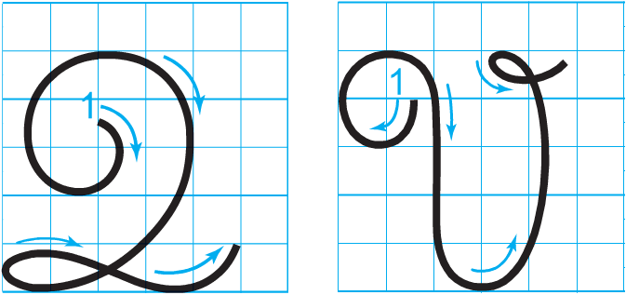
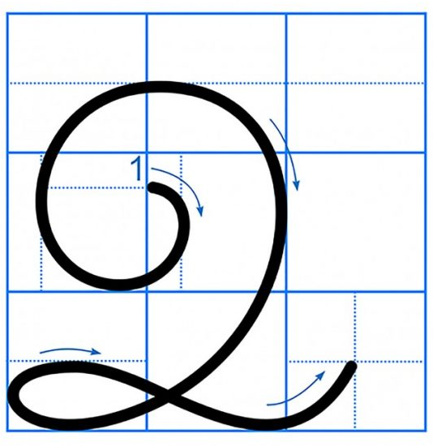
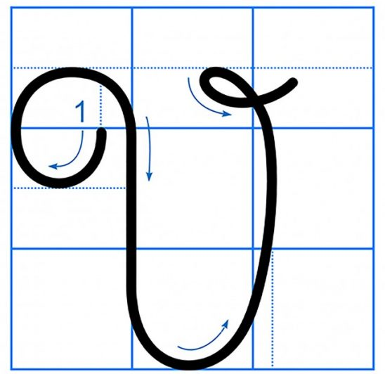
ÔN CÁC CHỮ HOA Z,f (kiểu 2)

Slide 3
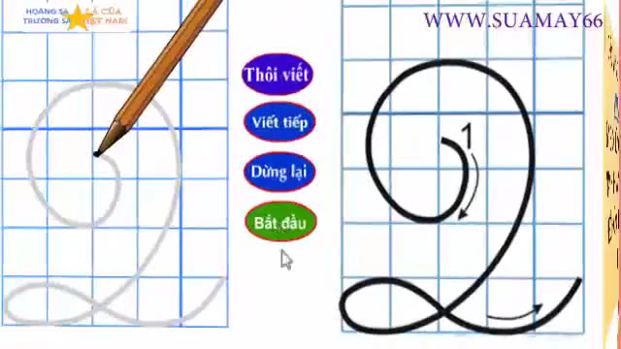

Slide 4





Viết bảng con

Slide 5
Z
Z
Z
ǮǮǮǮǮǮǮǮǮǮǮǮǮǮǮǮǮǮ
ǮǮǮǮǮǮǮǮǮǮǮǮǮǮǮǮǮǮ
ǮǮǮǮǮǮǮǮǮǮǮǮǮǮǮǮǮǮ
ǮǮǮǮǮǮǮǮǮǮǮǮǮǮǮǮǮǮ
ǮǮǮǮǮǮǮǮǮǮǮǮǮǮǮǮǮǮ
ǮǮǮǮǮǮǮǮǮǮǮǮǮǮǮǮǮǮ
ǮǮǮǮǮǮǮǮǮǮǮǮǮǮǮǮǮǮ
ǮǮǮǮǮǮǮǮǮǮǮǮǮǮǮǮǮǮ
ǮǮǮǮǮǮǮǮǮǮǮǮǮǮǮǮǮǮ

Slide 6
Z
Z
Z
Z
ǮǮǮǮǮǮǮǮǮǮǮǮǮǮǮǮǮǮ
ǮǮǮǮǮǮǮǮǮǮǮǮǮǮǮǮǮǮ
ǮǮǮǮǮǮǮǮǮǮǮǮǮǮǮǮǮǮ
ǮǮǮǮǮǮǮǮǮǮǮǮǮǮǮǮǮǮ
ǮǮǮǮǮǮǮǮǮǮǮǮǮǮǮǮǮǮ
ǮǮǮǮǮǮǮǮǮǮǮǮǮǮǮǮǮǮ
ǮǮǮǮǮǮǮǮǮǮǮǮǮǮǮǮǮǮ
ǮǮǮǮǮǮǮǮǮǮǮǮǮǮǮǮǮǮ
ǮǮǮǮǮǮǮǮǮǮǮǮǮǮǮǮǮǮ

Slide 7
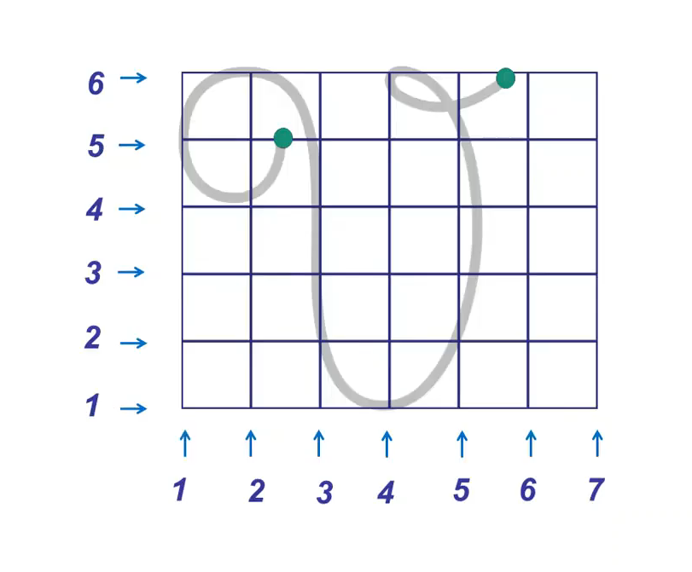

Slide 8
Viết bảng con

Slide 9
f
f
f
ǮǮǮǮǮǮǮǮǮǮǮǮǮǮǮǮǮǮ
ǮǮǮǮǮǮǮǮǮǮǮǮǮǮǮǮǮǮ
ǮǮǮǮǮǮǮǮǮǮǮǮǮǮǮǮǮǮ
ǮǮǮǮǮǮǮǮǮǮǮǮǮǮǮǮǮǮ
ǮǮǮǮǮǮǮǮǮǮǮǮǮǮǮǮǮǮ
ǮǮǮǮǮǮǮǮǮǮǮǮǮǮǮǮǮǮ
ǮǮǮǮǮǮǮǮǮǮǮǮǮǮǮǮǮǮ
ǮǮǮǮǮǮǮǮǮǮǮǮǮǮǮǮǮǮ
ǮǮǮǮǮǮǮǮǮǮǮǮǮǮǮǮǮǮ

Slide 10
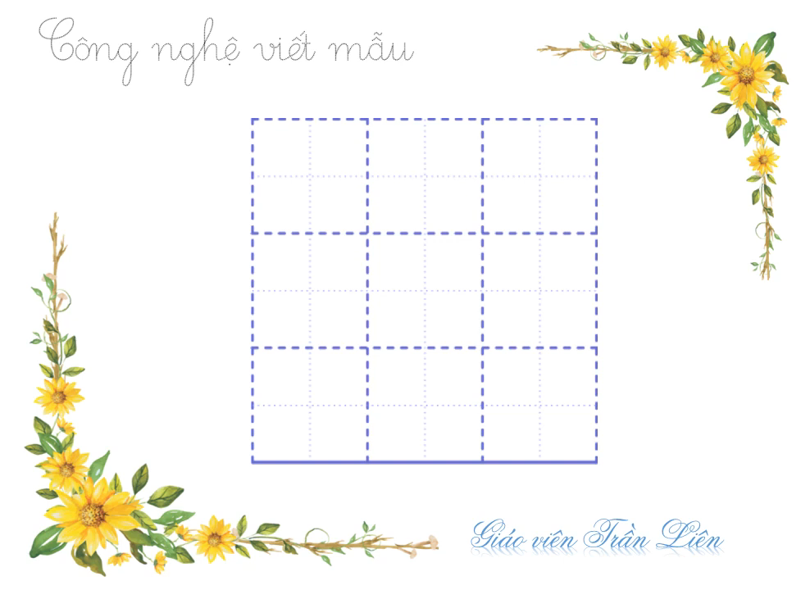

Slide 11
f
f
f
ǮǮǮǮǮǮǮǮǮǮǮǮǮǮǮǮǮǮ
ǮǮǮǮǮǮǮǮǮǮǮǮǮǮǮǮǮǮ
ǮǮǮǮǮǮǮǮǮǮǮǮǮǮǮǮǮǮ
ǮǮǮǮǮǮǮǮǮǮǮǮǮǮǮǮǮǮ
ǮǮǮǮǮǮǮǮǮǮǮǮǮǮǮǮǮǮ
ǮǮǮǮǮǮǮǮǮǮǮǮǮǮǮǮǮǮ
ǮǮǮǮǮǮǮǮǮǮǮǮǮǮǮǮǮǮ
ǮǮǮǮǮǮǮǮǮǮǮǮǮǮǮǮǮǮ
ǮǮǮǮǮǮǮǮǮǮǮǮǮǮǮǮǮǮ
f

Slide 12

Viết câu ứng dụng
Zuê em có dòng sông uốn quanh.
Nêu khoảng cách giữa các chữ ghi tiếng trong câu ứng dụng.
Nêu chiều cao của các chữ trong câu ứng dụng.
Trong câu ứng dụng, chữ cái nào được viết hoa?

Slide 13
ǮǮǮǮǮǮǮǮǮǮǮǮǮǮǮǮǮǮ
ǮǮǮǮǮǮǮǮǮǮǮǮǮǮǮǮǮǮ
ǮǮǮǮǮǮǮǮǮǮǮǮǮǮǮǮǮǮ
ǮǮǮǮǮǮǮǮǮǮǮǮǮǮǮǮǮǮ
ǮǮǮǮǮǮǮǮǮǮǮǮǮǮǮǮǮǮ
ǮǮǮǮǮǮǮǮǮǮǮǮǮǮǮǮǮǮ
ǮǮǮǮǮǮǮǮǮǮǮǮǮǮǮǮǮǮ
ǮǮǮǮǮǮǮǮǮǮǮǮǮǮǮǮǮǮ
ǮǮǮǮǮǮǮǮǮǮǮǮǮǮǮǮǮǮ
Zuê em có dòng sông uốn quanh.
Zuê em có dòng sông uốn quanh.

Slide 14


Slide 15


Slide 16
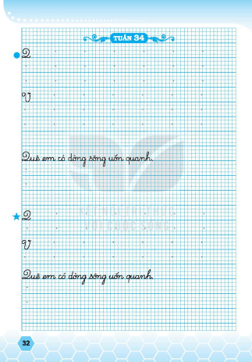
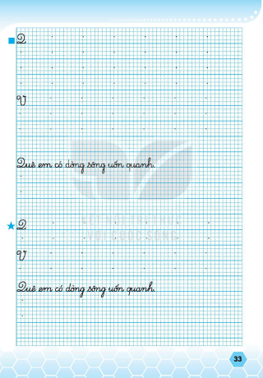

Slide 17



CỦNG CỐ BÀI HỌC
Notes:
Bài giảng thiết kế bởi: Hương Thảo - tranthao121006@gmail.com

